Slide 1

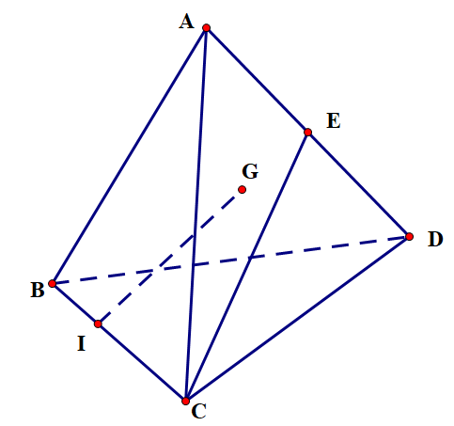
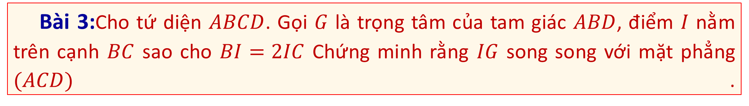
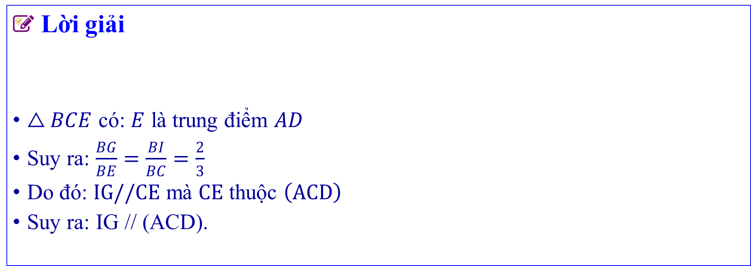

➌. Bài tập rèn luyện SGK
Bài 3:Cho tứ diện $ABCD$. Gọi $G$ là trọng tâm của tam giác $ABD$, điểm $I$ nằm trên cạnh $BC$ sao cho $BI=2IC$ Chứng minh rằng $IG$ song song với mặt phẳng $(ACD)$.
Lời giải
$△BCE$ có: $E$ là trung điểm $AD$
Suy ra: $\frac{BG}{BE}=\frac{BI}{BC}=\frac{2}{3}$
Do đó: $IG//CE$ mà $CE$ thuộc $\left(ACD\right)$
Suy ra: IG // (ACD).

Slide 2
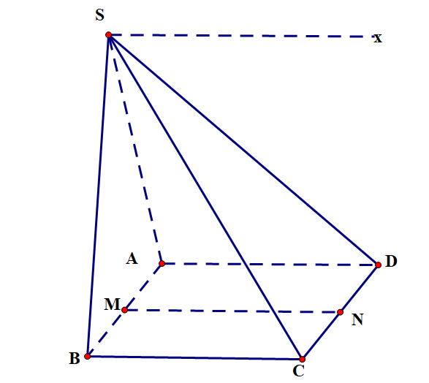
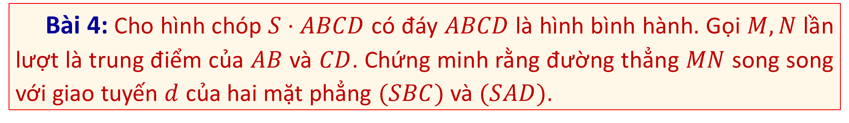
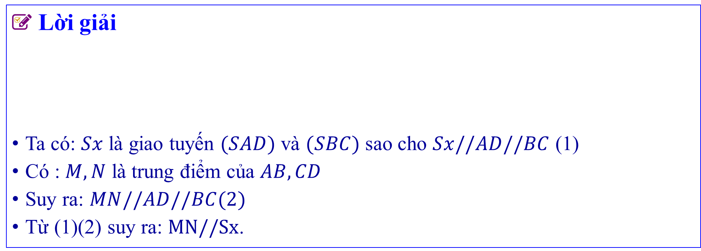
➌. Bài tập rèn luyện SGK
Bài 4: Cho hình chóp $S⋅ABCD$ có đáy $ABCD$ là hình bình hành. Gọi $M,N$ lần lượt là trung điểm của $AB$ và $CD$. Chứng minh rằng đường thẳng $MN$ song song với giao tuyến $d$ của hai mặt phẳng $(SBC)$ và $(SAD)$.
Lời giải
Ta có: $Sx$ là giao tuyến $(SAD)$ và $(SBC)$ sao cho $Sx//AD//BC$ (1)
Có : $M,N$ là trung điểm của $AB,CD$
Suy ra: $MN//AD//BC(2)$
Từ (1)(2) suy ra: $MN//Sx$.

Slide 3
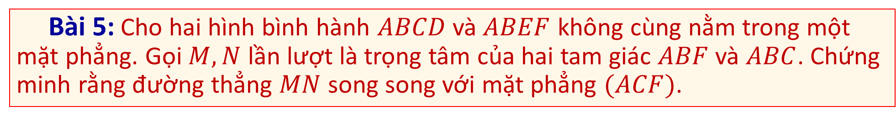
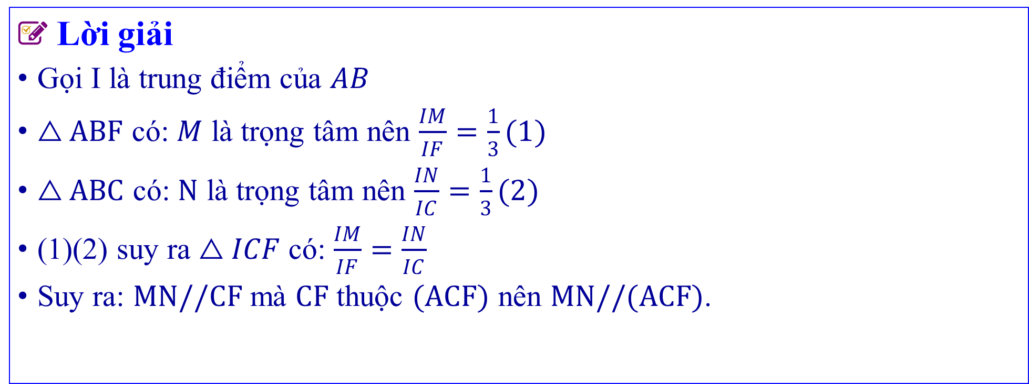
➌. Bài tập rèn luyện SGK
Bài 5: Cho hai hình bình hành $ABCD$ và $ABEF$ không cùng nằm trong một mặt phẳng. Gọi $M,N$ lần lượt là trọng tâm của hai tam giác $ABF$ và $ABC$. Chứng minh rằng đường thẳng $MN$ song song với mặt phẳng $(ACF)$.
Lời giải
Gọi I là trung điểm của $AB$
$△ABF$ có: $M$ là trọng tâm nên $\frac{IM}{IF}=\frac{1}{3}(1)$
$△ABC$ có: $N$ là trọng tâm nên $\frac{IN}{IC}=\frac{1}{3}(2)$
(1)(2) suy ra $△ICF$ có: $\frac{IM}{IF}=\frac{IN}{IC}$
Suy ra: $MN//CF$ mà $CF$ thuộc $(ACF)$ nên $MN//(ACF)$.

Slide 4
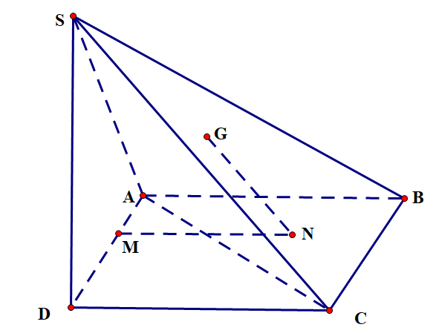
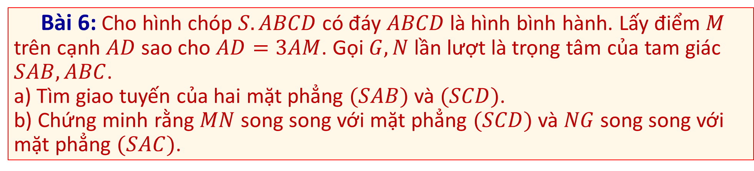
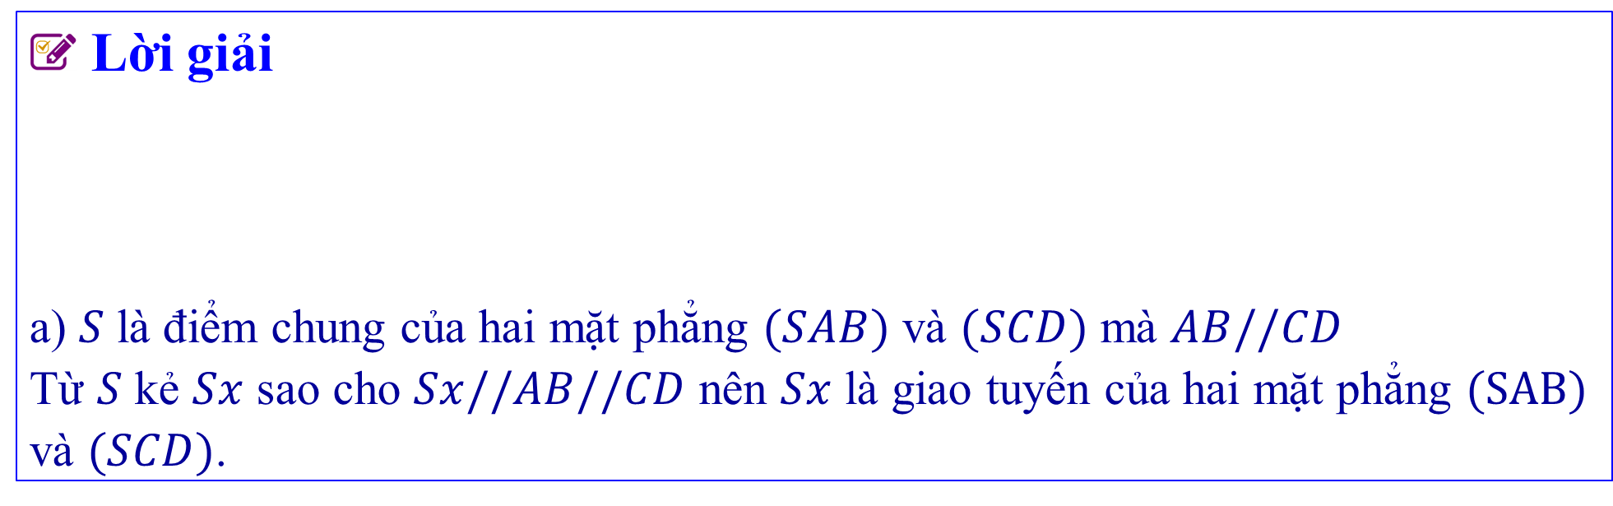
➌. Bài tập rèn luyện SGK
Bài 6: Cho hình chóp $S.ABCD$ có đáy $ABCD$ là hình bình hành. Lấy điểm $M$ trên cạnh $AD$ sao cho $AD=3AM$. Gọi $G,N$ lần lượt là trọng tâm của tam giác $SAB,ABC$.
a) Tìm giao tuyến của hai mặt phẳng $(SAB)$ và $(SCD)$.
b) Chứng minh rằng $MN$ song song với mặt phẳng $(SCD)$ và $NG$ song song với mặt phẳng $(SAC)$.
Lời giải
a) $S$ là điểm chung của hai mặt phẳng $(SAB)$ và $(SCD)$ mà $AB//CD$
Từ $S$ kẻ $Sx$ sao cho $Sx//AB//CD$ nên $Sx$ là giao tuyến của hai mặt phẳng $(SAB)$ và $(SCD)$.

Slide 5
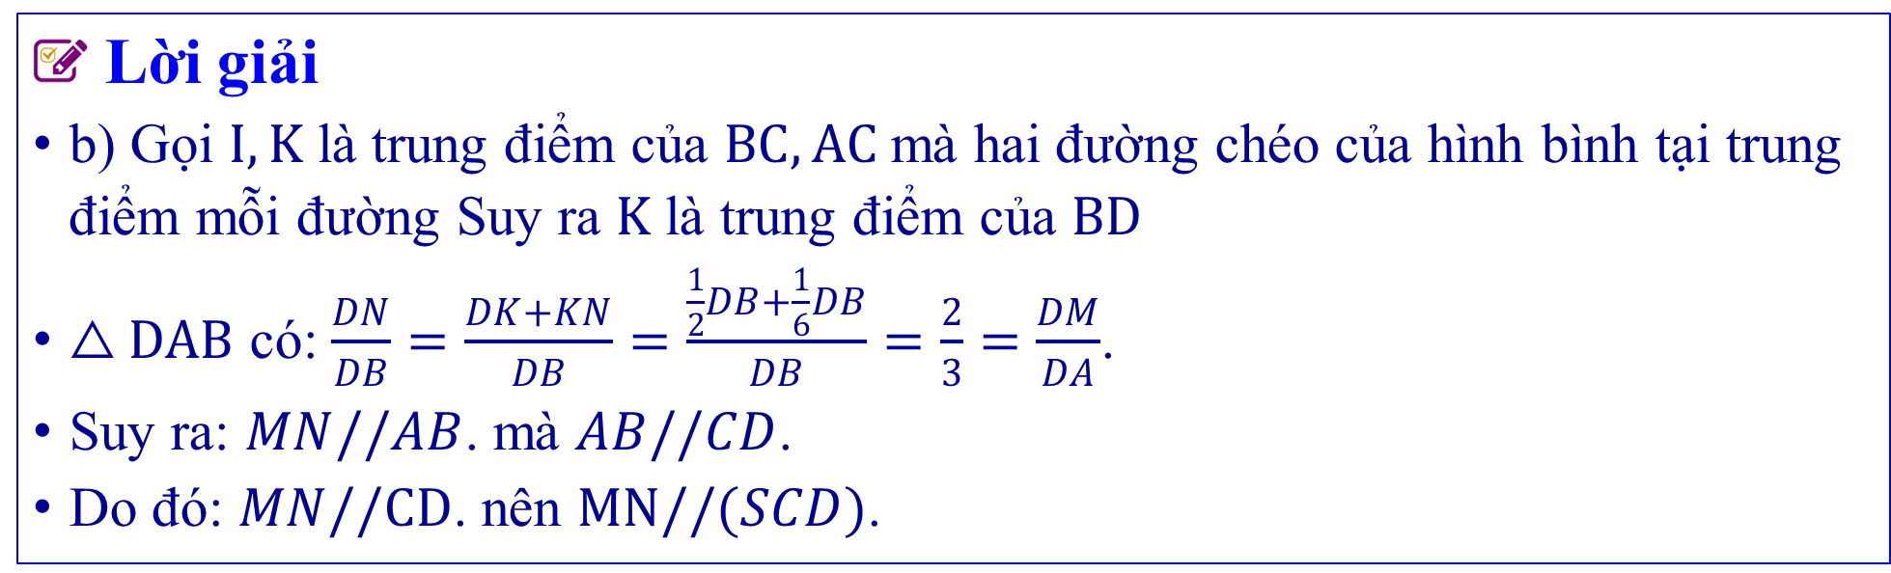
➌. Bài tập rèn luyện SGK
Bài 6: Cho hình chóp $S.ABCD$ có đáy $ABCD$ là hình bình hành. Lấy điểm $M$ trên cạnh $AD$ sao cho $AD=3AM$. Gọi $G,N$ lần lượt là trọng tâm của tam giác $SAB,ABC$.
a) Tìm giao tuyến của hai mặt phẳng $(SAB)$ và $(SCD)$.
b) Chứng minh rằng $MN$ song song với mặt phẳng $(SCD)$ và $NG$ song song với mặt phẳng $(SAC)$.
Lời giải
b) Gọi $I,K$ là trung điểm của $BC,AC$ mà hai đường chéo của hình bình tại trung điểm mỗi đường Suy ra $K$ là trung điểm của $BD$
$△DAB$ có: $\frac{DN}{DB}=\frac{DK+KN}{DB}=\frac{\frac{1}{2}DB+\frac{1}{6}DB}{DB}=\frac{2}{3}=\frac{DM}{DA}$.
Suy ra: $MN//AB$. mà $AB//CD$.
Do đó: $MN//CD$. nên $MN//(SCD)$.

Slide 6
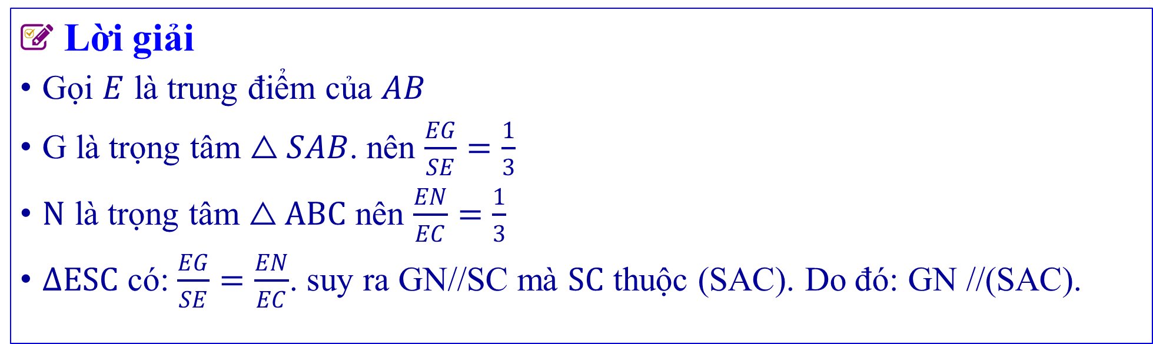
➌. Bài tập rèn luyện SGK
Bài 6: Cho hình chóp $S.ABCD$ có đáy $ABCD$ là hình bình hành. Lấy điểm $M$ trên cạnh $AD$ sao cho $AD=3AM$. Gọi $G,N$ lần lượt là trọng tâm của tam giác $SAB,ABC$.
a) Tìm giao tuyến của hai mặt phẳng $(SAB)$ và $(SCD)$.
b) Chứng minh rằng $MN$ song song với mặt phẳng $(SCD)$ và $NG$ song song với mặt phẳng $(SAC)$.
Lời giải
Gọi $E$ là trung điểm của $AB$
G là trọng tâm $△SAB$. nên $\frac{EG}{SE}=\frac{1}{3}$
$N$ là trọng tâm $△ABC$ nên $\frac{EN}{EC}=\frac{1}{3}$
$ΔESC$ có: $\frac{EG}{SE}=\frac{EN}{EC}$. suy ra GN//SC mà $SC$ thuộc (SAC). Do đó: GN //(SAC).

